Slide 1
Dos.Dr.Fərid Əliyev, FESC,
Baki Sağlamlıq mərkəzi
Kəskin taxiaritmiyalara yanaşma

Slide 2
ümumi taxiaritmiyalara yanaşma

Slide 3
Taxiaritmiyaların EKQ-yə görə sinifləndirlməsi
Dar QRS kompleksli və regulyar R-R aralığı:
• Sinus Taxikardiyası, Paroksizmal Supraventrikulyar Taxikardiya (PSVT), Atrial Flutter (Aflutter)
Dar QRS kompleksli və qeyri regulyar R-R aralığı:
• Multifokal Atrial Taxikardiya (MAT), Atrial Fibrillasiya (Afib), Dəyişkən sürətli atriyal flatter, bloklu atriyal taxikariya
Geniş QRS kompleksli və regulyar R-R aralığı:
• Monomorfik Ventrikulyar Taxikardiya (VT), Ayaqcıq blokadası/aberrasiya ilə birlikdə PSVT or Atriyal flatter, Preeksitasiyalı taxikardiya(VPV) - Antidromik taxikardiya
Geniş QRS kompleksli və qeyri regulyar R-R aralığı:
• Polimorf mədəcik taxikardiyası vəya Torsades de Pointes (TdP), Ayaqcıq blokadası/aberrasiya/preeksitasiya ilə birlikdə Atriyal fibrillasiya

Slide 4
Qeyri kardioloq yanaşması
Kardioloq yanaşması
Aritmoloq/elektrofizyoloq yanaşması

Slide 5
Xəstəyə müdaxilə edən həkim kardiopulmonar resusitasiya mövzusunda teorik və praktik bilgiya malik olmalıdır.
Xəstənin hemodinamik statusu mütləq dəyərləndirilməli.
Qısa və sürətli anamnez və xəstənin keçmiş tibbi hikayəsi haqqında bilgi alınmalıdır.
12 aparmalı EKQ çəkilmədən stabil xəstəyə müdaxilə edilməməlidir.
Huşu stuporoz və kardiogen şokda olan xəstəyə təcili elektriki kardioversiya icra edilməlidir.
SVT-lərdə ilkin olaraq vagal manevrlər icra edilməlidir.
Xəstəxanadan kənar şərtlərdə antiaritmik kombinasiyadan qaçınmalıyıq.
SVT/VT ayırımı mümkün deyilsə VT kimi yanaşmalıyıq.

Slide 6
supraventrikulyar taxiaritmiyalara yanaşma - Dar QRS kompleksli taxikardiyala

Slide 7
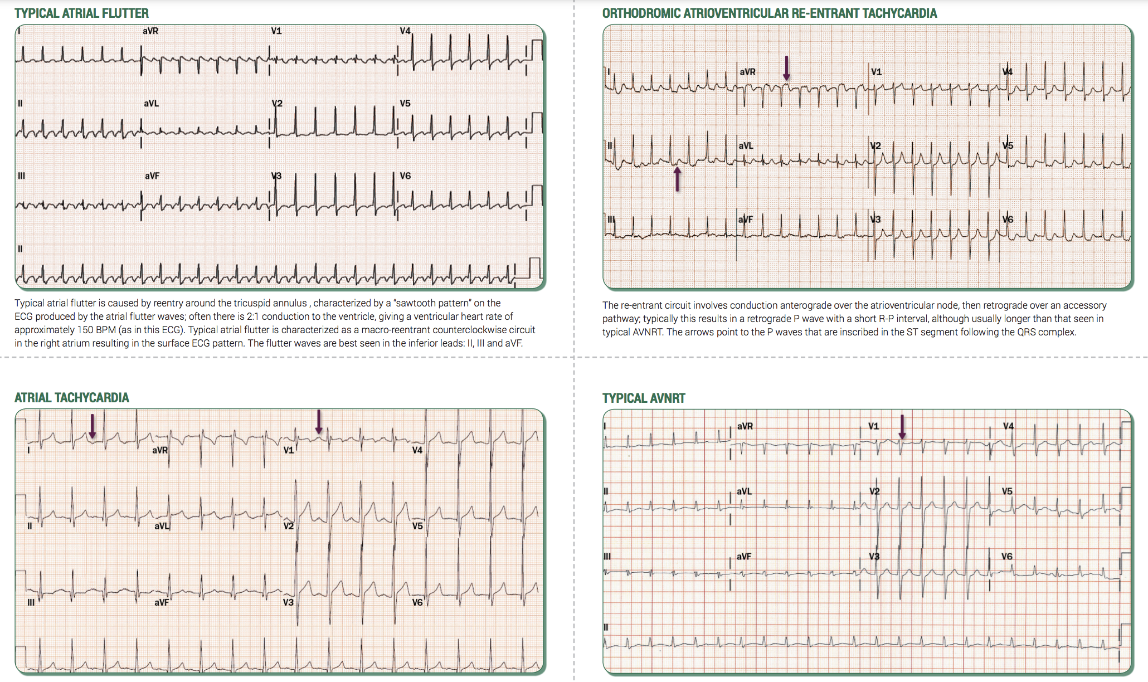

Slide 8
Dar QRS-li SVTlərdə ANamnez və fiziki müayinə
Ani başlama və ani sonlanma - PSVT
Boyun venlərində dolqunluq (qurbağa boynu) - AVNRT
Vagal manevrlərlə sonlanma - PSVT
ALtta yatan struktural ürək xəstəliyi - Atriyal taxikardiya
Bilinən VPV sindromu - ortodromik SVT
Fikslənmiş 150/dəq sürətində nəbz - Atriyal flatter

Slide 9
SVT-lərdə hemodinamik pozulma göstəriciləri nələrdir?
Ağciyər ödəmi
Hipotenziya
Stenokardik ağrı
Stuporoz huş vəya sinkop

Slide 10
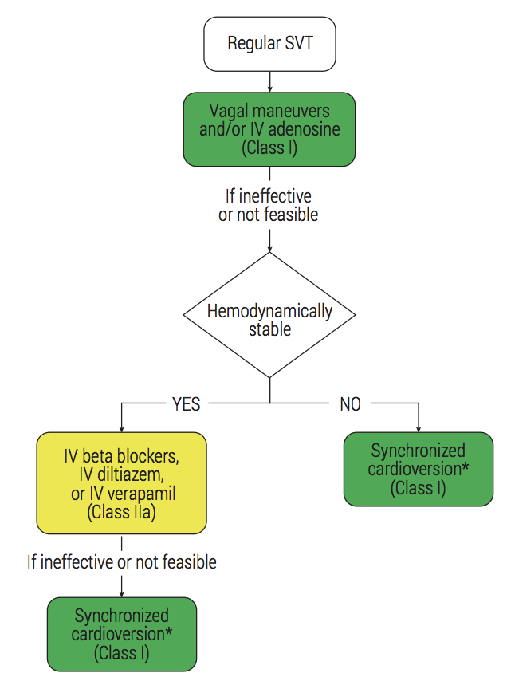
Dar qrsli SVTlərdə yanaşma

Slide 11
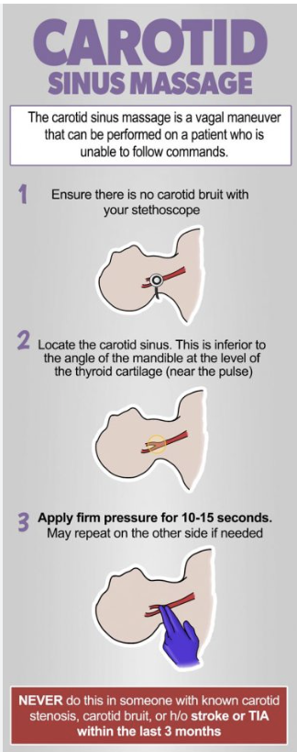
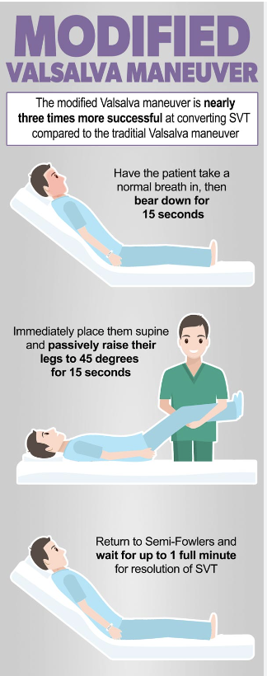
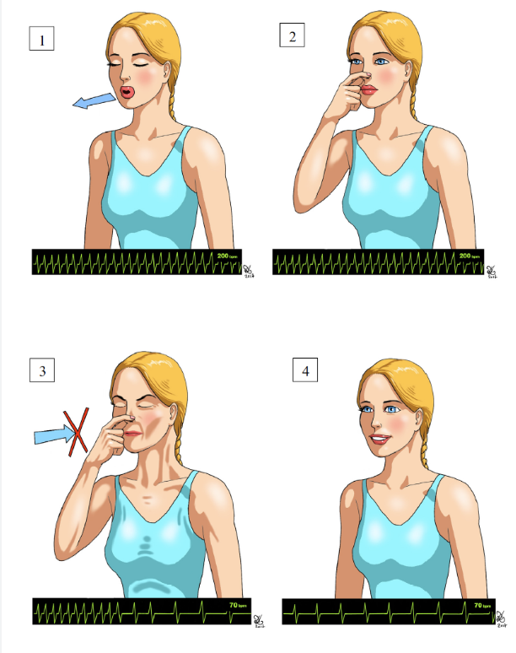
Vagal manevrlər

Slide 12
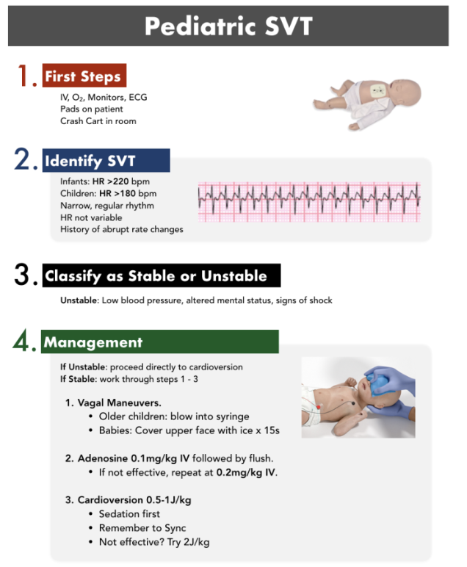

Slide 13
Adenozini kimlərdə istifadə etməməliyik?
SVT öncəsində çox miqdarda kafeinli/energetik içki qəbul edən həstələrdə
Teofilin istifadə edən xəstələrdə

Slide 14
ventrikulyar taxiaritmiyalara yanaşma

Slide 15
Polimorfik VT
Struktural normal ürək
Struktural xəstə ürək
MOnomorfik VT
Struktural normal ürək
Struktural xəstə ürək
VF
Struktural normal ürək
Struktural xəstə ürək

Slide 16
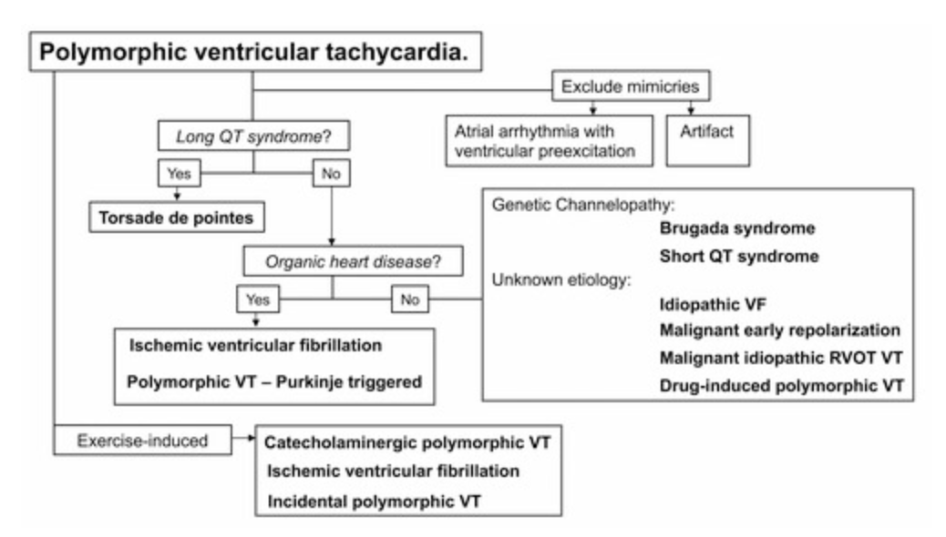
Polimorfik VT

Slide 17
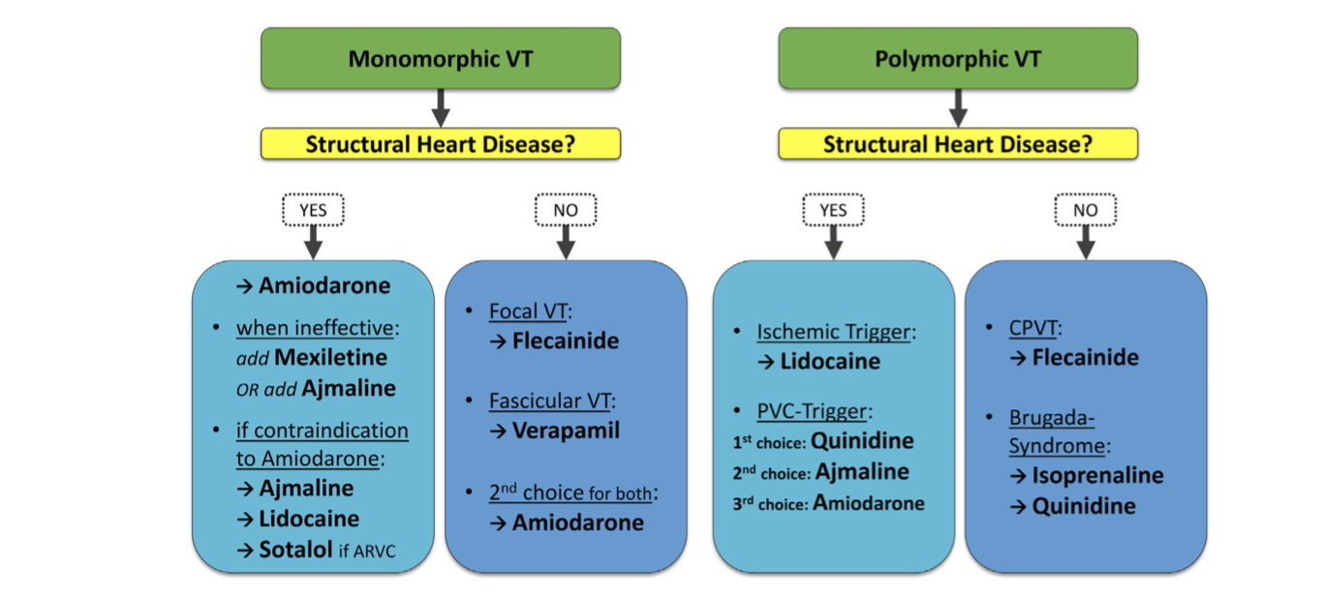
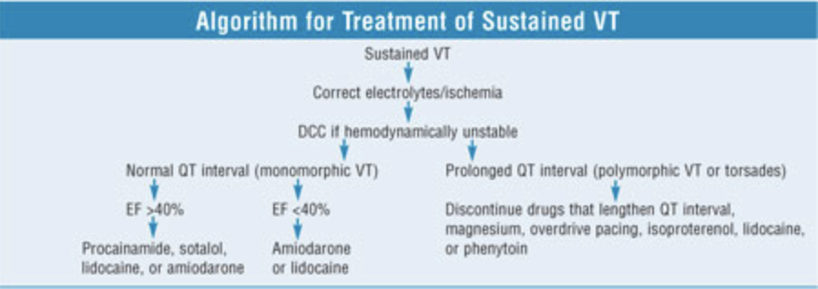

Slide 18
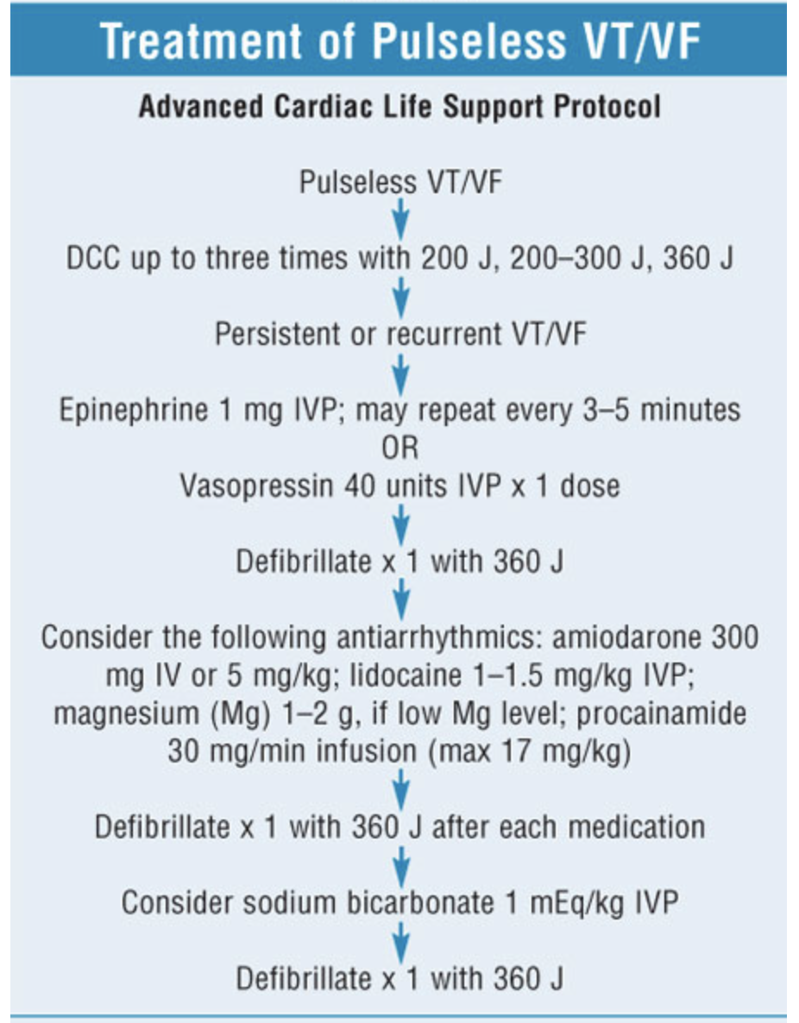

Slide 19
Təcili yardım 48 yaşında kişi xəstə üçün çağırılıb. Anamnezdən sinədə ağrı başlangıcından 30 dəq sonra huşunu itirmə və göyərmə olduğu öyrənilir. Siz gəlməmişdən 5 dəq əvvəl huşunu itirdiyi bildirilir. AT ölçüləbilmir. Monitorda mədəcik fibrilyasiyası görürsünüz. Yanaşmanız nə olar?
İlkin olaraq defibrilyasiya edərəm
İlkin olaraq qapalı ürək masajına başlayaram.
Fərid Əliyev

Slide 20
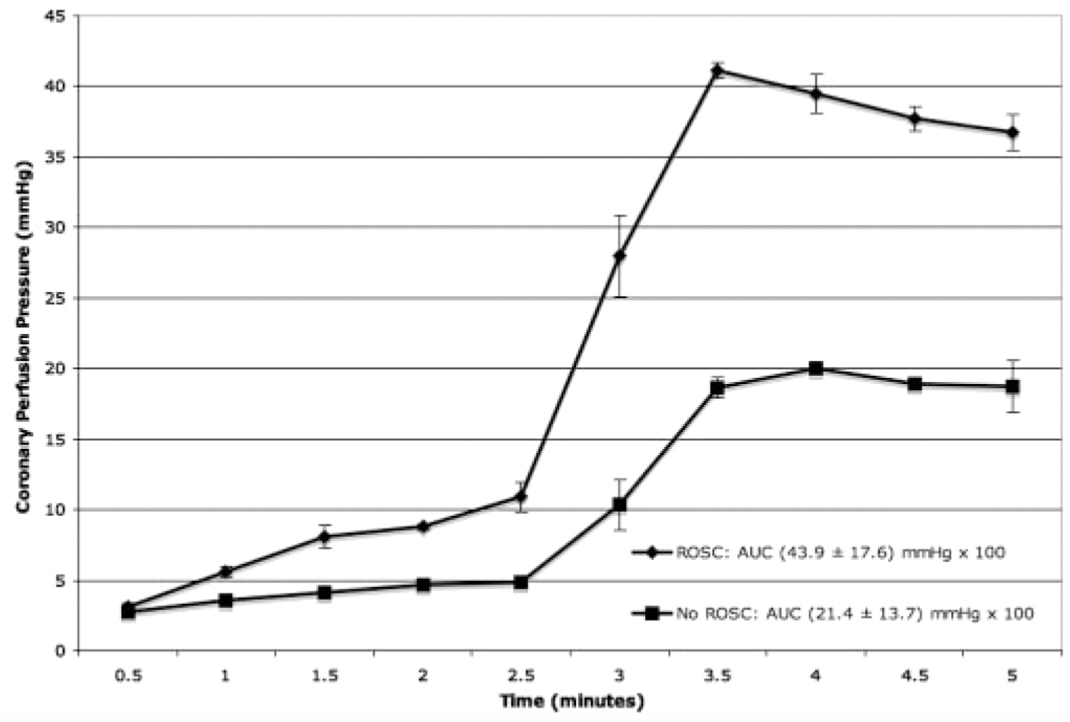

Slide 21
Diqqətiniz üçün Təşəkkür edirəm.
Fərid Əliyev

